Slide 1


ЛОГОРИТМИКА
как средство развития речи у детей младшего дошкольного возраста.
Воспитатель
Листова Г.Е.

Slide 2
Логопедическая ритмика - это коррекционная методика обучения и воспитания детей, средствами движения, музыки и речи. Логопедическая ритмика является частью лечебной ритмики, базируется на использовании связи слова, музыки и движения

Slide 3
Цель : использовать логоритмику с детьми 2-3 лет для стимуляции речевой и мыслительной активности, формировании связной речи в непосредственно-образовательной деятельности.
Объект исследования: процесс развития речи детей младшего дошкольного возраста в условиях детского сада.

Slide 4
Задачи логоритмики:
В образовательные задачи входит : формирование речи путем развития двигательной сферы, формирование понятия о пространственной организации тела, координации движений.
К воспитательным задачам относятся: воспитание и развитие речевого и слухового внимания, чувства ритма музыкального произведения , воспитание способности ритмично и свободно двигаться под музыку.
К развивающим задачам относятся: развитие дыхания, голоса, артикуляции; развитие и совершенствование основных психомоторных качеств (статической и динамической координации, переключаемости движений, мышечного тонуса, двигательной памяти и произвольного внимания) во всех видах моторной сферы (общей, мелкой, мимической и артикуляционной).

Slide 5
Этапы проведения логоритмики:
1. Вводная часть: упражнения на различные виды ходьбы и бега. Упражнение для развития дыхания с речевым сопровождением.
2. Основная часть: упражнение для развития дикции и артикуляции. Упражнение для развития мелкой моторики. Упражнение на развитие координации движений и речи. Упражнение с предметами и речевым сопровождением. Упражнение с элементами танца. Игра-драматизация.
3. Заключительная часть: упражнение для развития мышечного тонуса.

Slide 6
Использование логоритмических игр и упражнений
в течении дня с малышами.
Утренняя гимнастика с речевыми звукоподражаниями
Проговаривание потешек, приговорок, чистоговорок во время режимных моментов
Ритмические упражнения.
Динамические паузы между занятиями
Сюжетные занятия с использованием речевого материала
Логоритмические физкультминутки во время проведения
образовательного процесса
Бодрящая гимнастика со звукоподражанием
Подвижные игры с речетативом и движениями
Логоритмические досуги

Slide 7
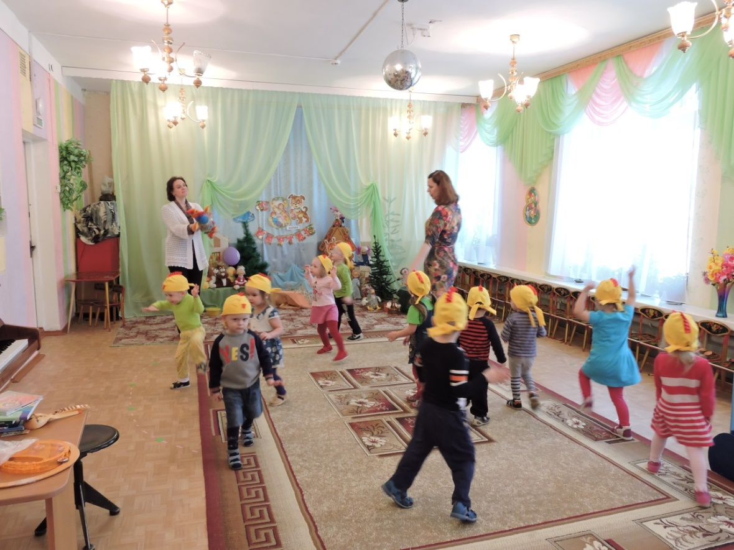
Фрагменты логоритмических занятий
Формирование двигательных умений и навыков:
ходьба
и маршировка
в любых направлениях

Slide 8
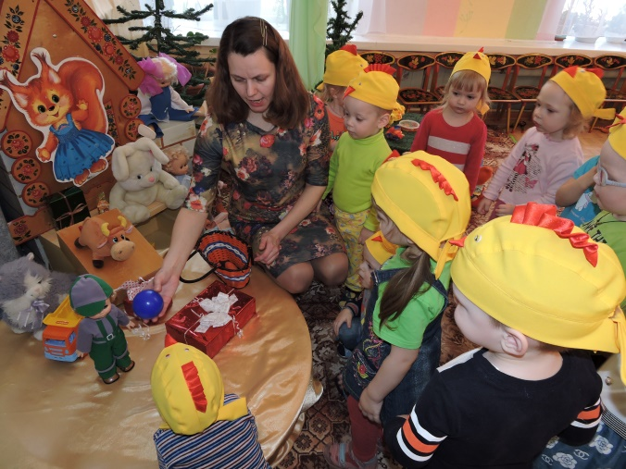
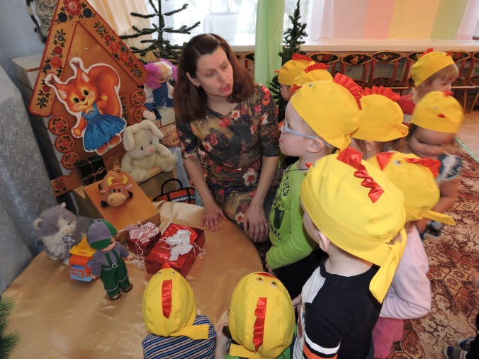
Упражнения на развитие дыхания, голоса и артикуляции

Slide 9
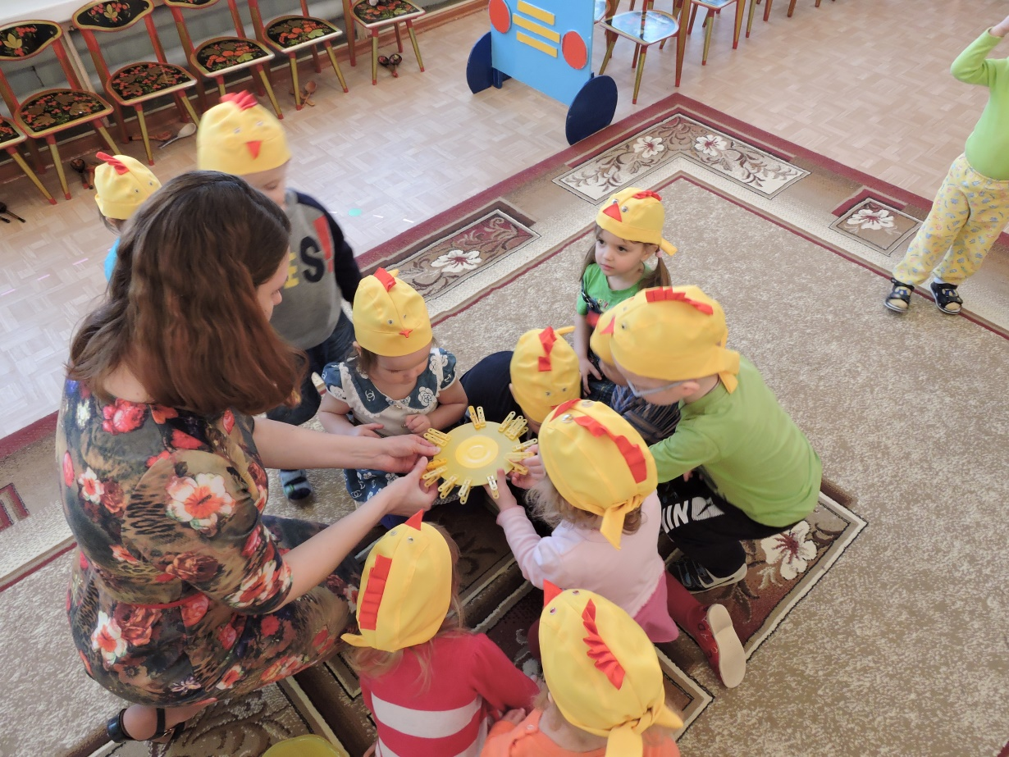
Упражнения, регулирующие мышечный тонус

Slide 10
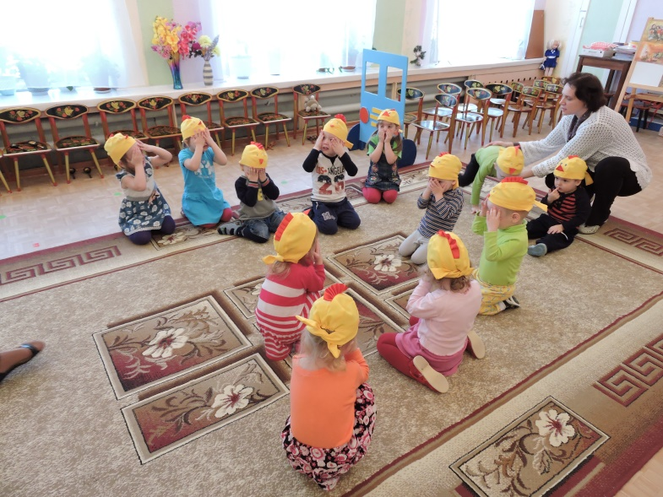
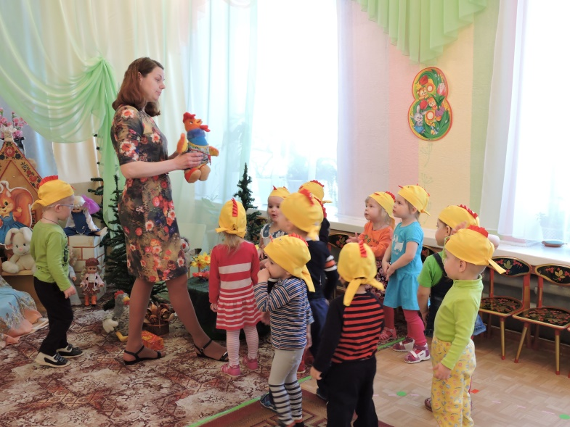
Упражнения, активизирующие внимание

Slide 11

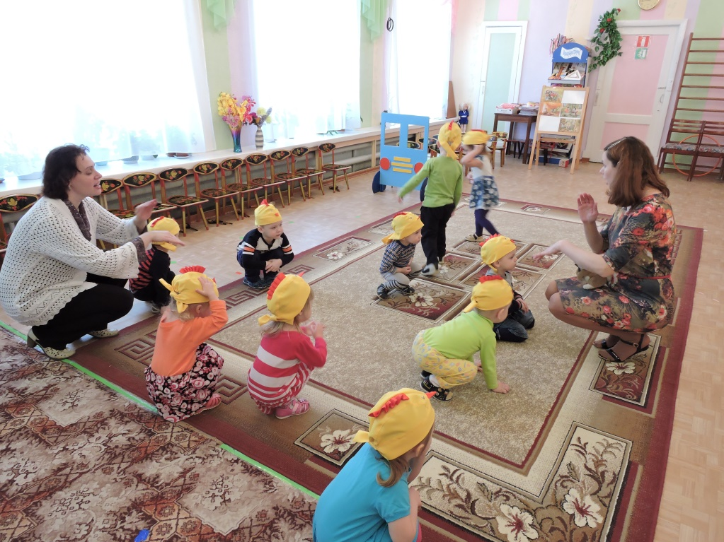
Речевые упражнения без музыкального сопровождения

Slide 12
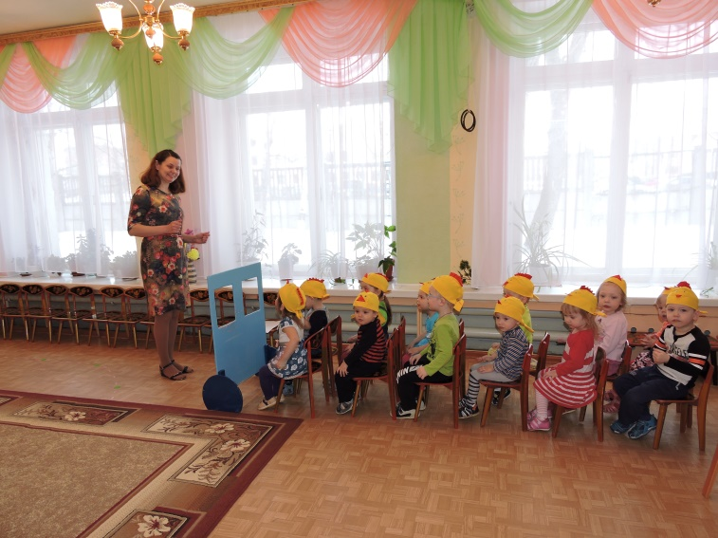
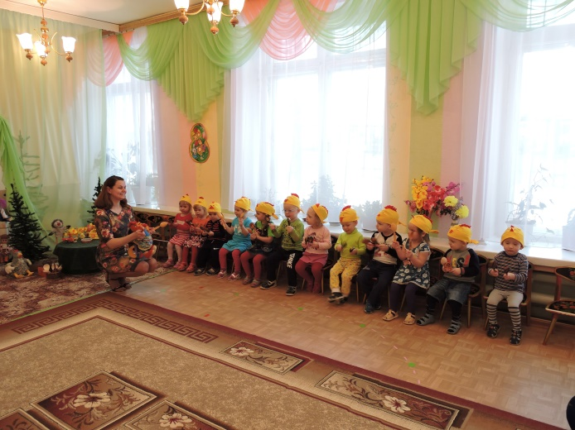
Упражнения, формирующие чувство музыкального темпа

Slide 13
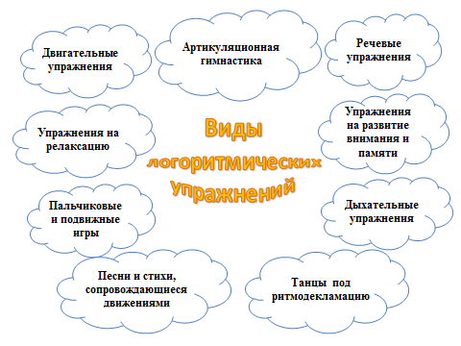

Slide 14
Вывод:
Логоритмика и её внедрение в образовательный процесс с детьми младшего дошкольного возраста, направлена на всестороннее развитие ребёнка, совершенствование его речи и двигательной свободы, на способность преодолевать трудности и творчески проявлять себя.

Slide 15
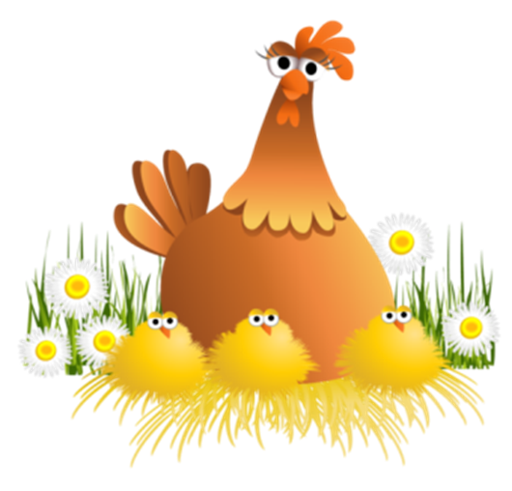
Спасибо за внимание!

